Slide 1
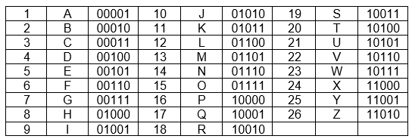
RAIZ
0
1
0
1
0
0
1
0
1
0
0
0
0
0
1
1
1
0
1
0
1
1
0
1
1
0
A
D
E
H
I
M
N
O
R
S
DSIHOMAREN

Slide 2
1
0
1
1/2
1/2
0
1
0
1
1/4
1/4
1/4
1/4
0
1
0
1
0
1
0
1
1/8
1/8
1/8
1/8
1/8
1/8
1/8
1/8
0
1
O
R
C
I
E
N
T
1/16
1/16
A
Z

Slide 3
D
0
1
I
S
0
1
0
A
H
R
1
1
E
O
0
1
M
N

Slide 4
Raiz
00
01
10
11
00
11
00
01
10
11
00
01
10
11
01
10
A
M
0,0
0,1
1,0
1,1
0,0
0,1
1,0
1,1
0,0
0,1
1,0
1,1
0,0
0,1
1,0
1,1
D
E
H
I
N
O
R
S
D
DSIHOMAREN

Slide 5
1
0
1
1/2
1/2
1
0
1
0
1/4
1/4
1/4
1/4
0
1
0
1
0
1
0
1
1/8
1/8
1/8
1/8
1/8
1/8
1/8
1/8
E
N
T
A
Z
O
R
0
1
1/16
1/16
C
I

Slide 6


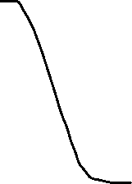
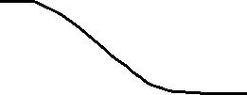
Nivel 1
1
Nivel 2
54
Bloque 1
Clave
Apuntador
1
Clave
Apuntador
1
Bloque 1
541
Bloque 1
Bloque
541
9
i
Bi
Bloque i
4630
B9
541
4869
250,000
Bloque 4630
250,020

